Slide 1



L’evoluzione del mercato del lavoro: verso la polarizzazione delle professioni, quali rischi e opportunità
Tiziano Barone, Veneto Lavoro
© Veneto Lavoro

Slide 2

Le dinamiche recenti del mercato del lavoro
Le trasformazioni del mercato del lavoro
Qualche idea sul futuro…

Slide 3
1. Le dinamiche recenti del mercato del lavoro
Consolidata fase di espansione occupazionale per il lavoro dipendente
(prima) un mercato del lavoro segnato dalla crisi, da una pesante contrazione occupazionale e da un significativo incremento dei livelli di disoccupazione;
(poi) un mercato del lavoro con importanti segnali di ripresa ed il recupero della perdita occupazionale causata dalla crisi:
congiuntura più favorevole
rafforzamento della domanda
effetto “booster” delle innovazioni normative (Jobs act e decontribuzione)
sostegno delle politiche del lavoro (incentivi per l’occupazione e la rioccupazione)
VENETO. Posizioni di lavoro dipendente*.
Variazioni cumulate, giugno 2008 = 0
* Al netto del lavoro domestico e del lavoro intermittente.
Fonte: ns elab. su dati Veneto Lavoro/Silv (estrazione 25 ottobre 2018)

Slide 4
1. Le dinamiche recenti del mercato del lavoro
Tempo determinato in continua espansione
Effetto traino del tempo determinato in continua espansione
Incremento dei movimenti nel mercato del lavoro → mobilità/dinamicità
Negli ultimi trimestri…
Risultati positivi anche per il tempo indeterminato
Crescita importante delle trasformazioni contrattuali
VENETO. Posizioni di lavoro dipendente* per contratto.
Variazioni cumulate, giugno 2008 = 0
* Al netto del lavoro domestico e del lavoro intermittente.
Fonte: ns elab. su dati Veneto Lavoro/Silv (estrazione 25 ottobre 2018)

Slide 5
PERCHÉ TANTI RAPPORTI A TEMPO DETERMINATO?
Effetto stagionalità
Travaso da altre forme contrattuali
Cambiamento del sistema produttivo (→ rafforzamento del terziario) e dei modi di produrre (→ domanda di lavoro flessibile)
Incertezza nel contesto competitivo/imprevedibilità dei mercati
Difficoltà crescenti di reclutamento…
…

Slide 6
1. Le dinamiche recenti del mercato del lavoro
Cresce la domanda di lavoro nel terziario
Una domanda di lavoro proveniente sempre più dal terziario
Lento (ancora parziale) recupero delle (molte) posizioni di lavoro perse con la crisi nel settore industriale
Negli ultimi trimestri…
Continua il recupero delle posizioni di lavoro dipendente nel comparto industriale, ma ancora lontani dai livelli pre-crisi
VENETO. Posizioni di lavoro dipendente* per settore.
Variazioni cumulate, giugno 2008 = 0
* Al netto del lavoro domestico e del lavoro intermittente.
Fonte: ns elab. su dati Veneto Lavoro/Silv (estrazione 25 ottobre 2018)

Slide 7

Un processo (di lungo corso) di terziarizzazione del mercato del lavoro
Una domanda di lavoro proveniente sempre più dai servizi
Effetto “travaso” dei posti di lavoro persi nell’industria durante la crisi
Connessione con i processi di trasformazione del comparto industriale → trasformazioni con importanti effetti nel tessuto produttivo (selezione aziende) e nell’organizzazione del lavoro all’interno delle aziende
Ad esempio:
avanzamento tecnologico (tema Industria 4.0)
nuove istanze emergenti (es. internazionalizzazione)
esternalizzazione di fasi dell’attività produttiva
ibridazione dei settori (che cos’è industria che cos’è terziario?)
→ Tema della classificazione e dei confini

Slide 8

2. Le trasformazioni del mercato del lavoro
Come cambia la domanda di lavoro
Industria ed alcuni servizi avanzati
Alte professionalità
Profili qualificati
Differenti opportunità di lavoro
es. maggior partecipazione femminile (tema flessibilità “interna”)
Differenti modalità di lavoro
es. cambiamenti delle tipologie contrattuali (tema flessibilità “esterna”)
Differenti contenuti per il lavoro (competenze e fabbisogni profession.)
Molti ambiti del terziario ed attività “labour intensive”
Basse qualifiche

Slide 9
2. Le trasformazioni del mercato del lavoro
Segnali di crescente polarizzazione delle professioni
Il rafforzamento dell’occupazione si è concentrato nelle qualifiche della fascia più alta ed in quelle della fascia più bassa
Veneto. Posizioni di lavoro dipendente* per livello professionale.
Variazioni cumulate, dicembre 2008 = 0
Veneto. Posizioni di lavoro dipendente* per livello professionale. Variazioni cumulate, dicembre 2008 – dicembre 2017
* Al netto del lavoro domestico e del lavoro intermittente.
Fonte: ns elab. su dati Veneto Lavoro/Silv (estrazione 25 aprile 2018)

Slide 10
2. Le trasformazioni del mercato del lavoro
Segnali di crescente polarizzazione delle professioni
Addensamento della perdita occupazionale relativa ai livelli professionali a media qualifica nel solo settore industriale
La crescita delle posizioni di lavoro afferenti alla fascia alta si concentra nel terziario, ma in misura limitata è presente anche nel comparto industriale
Le posizioni di lavoro maggiormente in crescita, quelle della fascia più bassa, sono nella quasi totalità relative al settore dei servizi.
Veneto. Posizioni di lavoro dipendente* per settore e livello professionale. Variazioni cumulate, dicembre 2008 – dicembre 2017
* Al netto del lavoro domestico e del lavoro intermittente.
Fonte: ns elab. su dati Veneto Lavoro/Silv (estrazione 25 aprile 2018)

Slide 11
2. Le trasformazioni del mercato del lavoro
Segnali di crescente polarizzazione delle professioni
Veneto. Posizioni di lavoro dipendente* per livello professionale – INDUSTRIA. Variazioni cumulate dicembre 2008 – dicembre 2017
Veneto. Posizioni di lavoro dipendente* per livello professionale – TERZIARIO. Variazioni cumulate dicembre 2008 – dicembre 2017
Effetto Idustria 4.0?
Effetto stabilizzazione settore istruzione
* Al netto del lavoro domestico e del lavoro intermittente.
Fonte: ns elab. su dati Veneto Lavoro/Silv (estrazione 25 aprile 2018)

Slide 12

2. Le trasformazioni del mercato del lavoro
Segnali di crescente polarizzazione delle professioni
Veneto. Posizioni di lavoro dipendente* per qualifica professionale. TUTTI I SETTORI.
Variazioni cumulate, dicembre 2008 – dicembre 2017
Graduatoria dei profili professionali per numerosità della crescita occupazionale: primi dieci profili professionali ed ultimi dieci per qualifica
* Al netto del lavoro domestico e del lavoro intermittente.
Fonte: ns elab. su dati Veneto Lavoro/Silv (estrazione 25 aprile 2018)

Slide 13
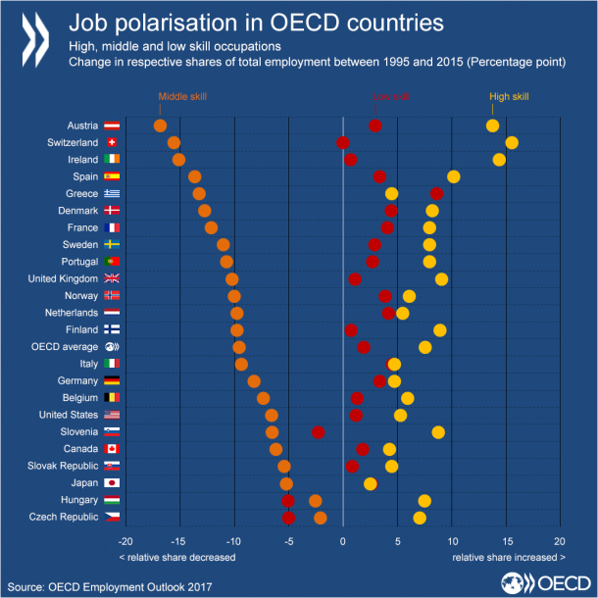
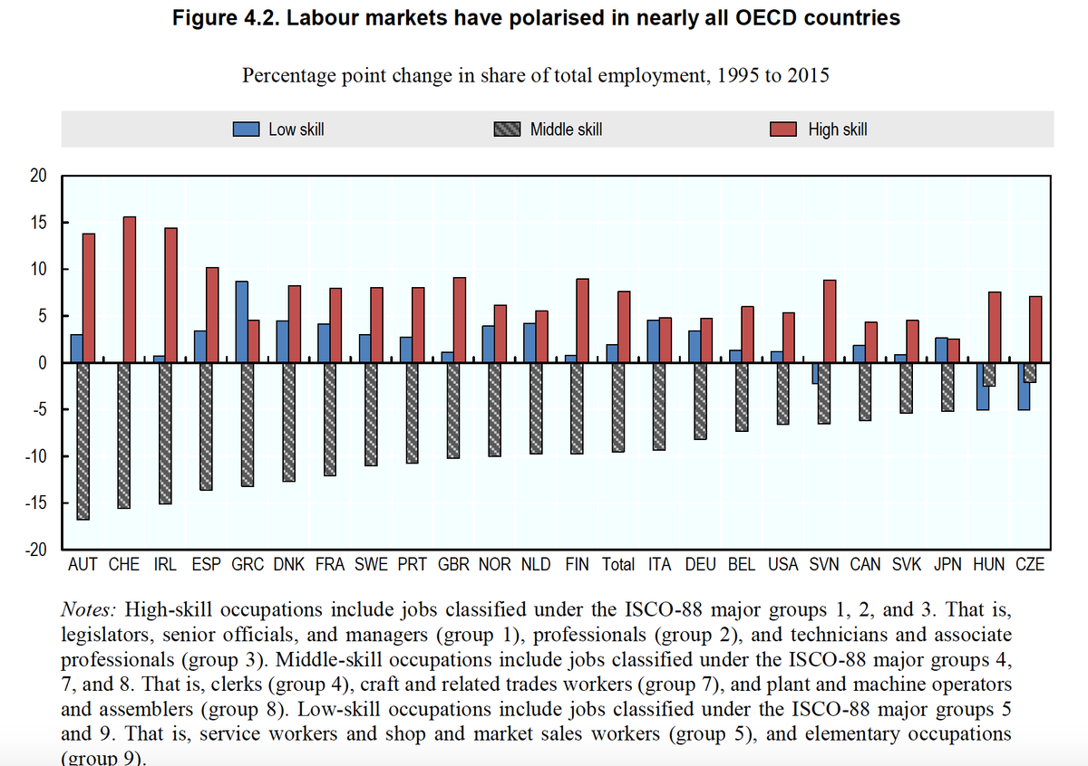
2. Le trasformazioni del mercato del lavoro
Segnali di crescente polarizzazione delle professioni

Slide 14
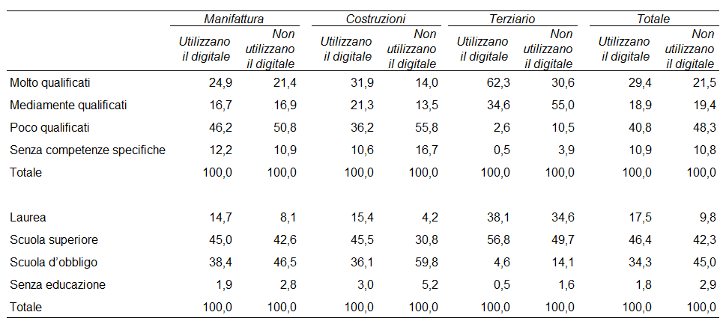
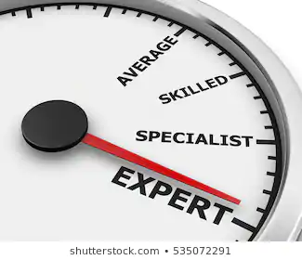
2. Le trasformazioni del mercato del lavoro
Il significato della tecnologia in azienda in termini di capitale umano
Aziende che utilizzano le tecnologie tendono ad assumere una quota maggiore di laureati e un numero minore di persone con la sola scuola dell’obbligo. Allo stesso modo, la percentuale di lavoratori qualificati è più alta, mentre il numero di lavoratori con basse competenze è inferiore.
Fonte: indagine sull'Industria 4.0 e tecnologie digitali in Veneto (2017), frutto della collaborazione tra la Scuola in Economia, Lingue e Imprenditorialità per gli Scambi Internazionali dell’Università Ca’ Foscari di Venezia, Cciaa Treviso-Belluno, Osservatorio Economico e Sociale di Treviso e t2i.

Slide 15

3. Qualche idea sul futuro
Alcune riflessioni sul processo di trasformazione in atto e le prospettive per il futuro
Quali gli scenari evolutivi?
Quali implicazioni in termini di evoluzione delle competenze?
Quale l’impatto sul sistema produttivo locale e sul mercato del lavoro?

Slide 16
3. Qualche idea sul futuro
Le principali traiettorie di cambiamento del lavoro
La trasformazione dei lavori esistenti:
  a parità di «nomenclatura formale» dei mestieri, differenti mansioni, più «larghe» rispetto agli ambiti disciplinari tradizionali, dunque con più complesse competenze. Il tema dei «lavori ibridi»
La creazione di nuovi lavori legati alla digitalizzazione, all’intelligenza artificiale
  Concepita in logica di collaborazione con l’uomo in ambiti non noti
La potenziale distruzione di posti di lavoro: scenari ineludibili per capire dove stiamo andando, ma attenzione ai modelli previsivi troppo lineari e troppo ancorati al passati
  Frey, Osborne (2017), The Future of Employment: hanno stimato che il 47% delle occupazioni USA siano a rischio automazione (nel lungo periodo)
  OECD (2018), Automation, Skills Use and Training: diversa metodologia (focus sulle attività interne ai lavori) abbatte la stima al 14% delle occupazioni nei Paesi OCSE
  Non esiste un modello previsivo valido per tutti i contesti: sentieri di sviluppo di un territorio, destrezza «manuale» , creatività e versatilità rispetto ai mercati (intelligenza sociale del lavoro) sono forti vincoli all’automazione integrale.
16

Slide 17
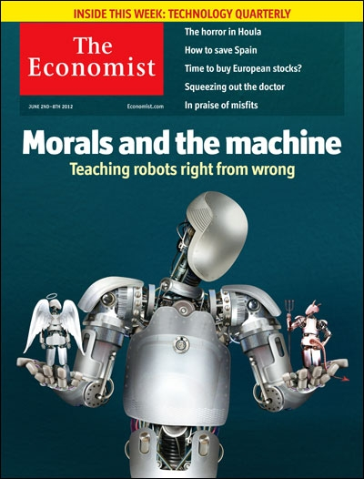

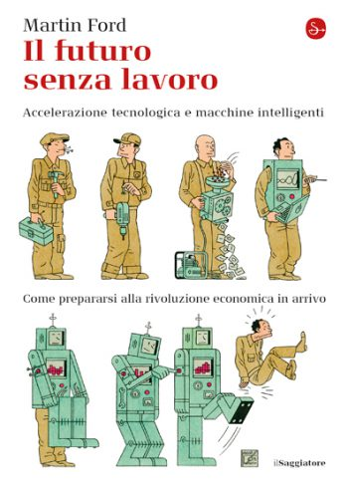
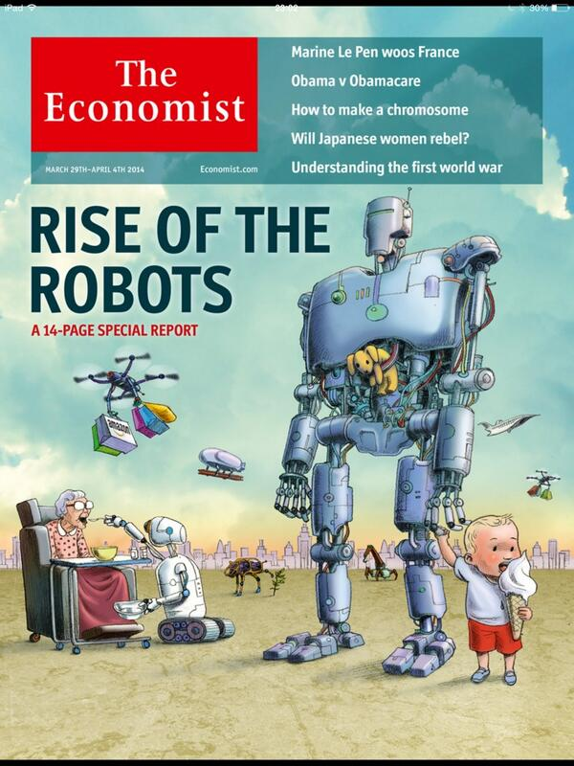
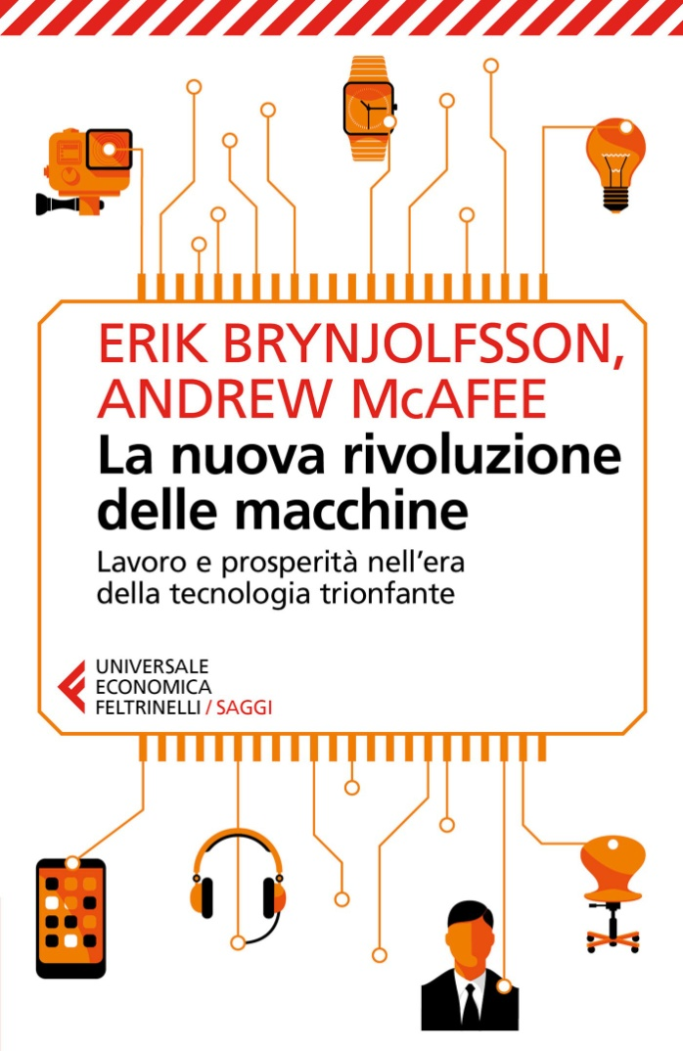

3. Qualche idea sul futuro
Tecnologia: bestia nera o opportunità?

Slide 18

→ IMPATTO GENERALIZZATO DELLE NUOVE TECNOLOGIE
→ VELOCITÀ DEL PROCESSO DI CRESCITA DELLE TECNOLOGIE INFORMATICHE
→ VELOCITÀ DEL CAMBIAMENTO E DIFFICOLTÀ DI PREVISIONE

Slide 19
3. Qualche idea sul futuro
Tecnologia: bestia nera o opportunità?
…“l’automazione rappresenta una minaccia soprattutto per i lavoratori con scarsa istruzione e competenze di livello inferiore… soprattutto per i lavori di routine e ripetitivi…”
…“anche moltissimi colletti bianchi, con istruzione universitaria, ricopriranno lavori a rischio”
I computer stanno diventando molto esperti nell’acquisire abilità, soprattutto quando c’è a disposizione una grande quantità di dati da cui apprendere

Slide 20
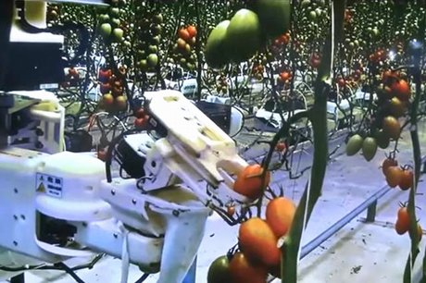
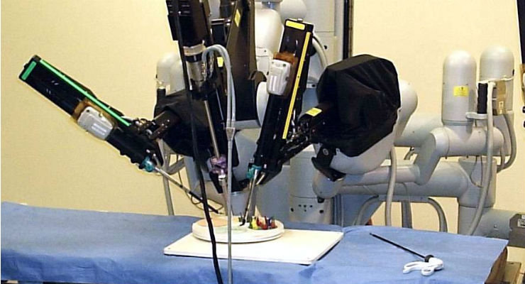
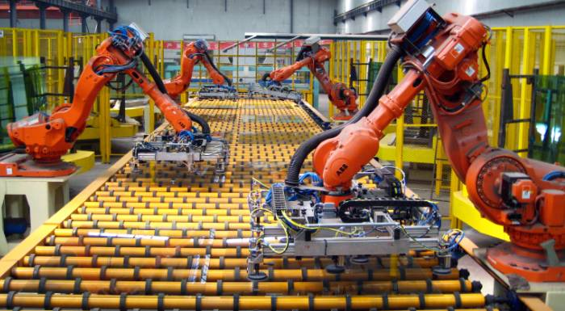
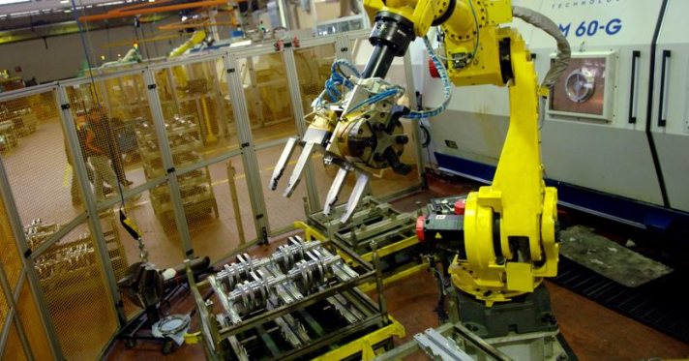
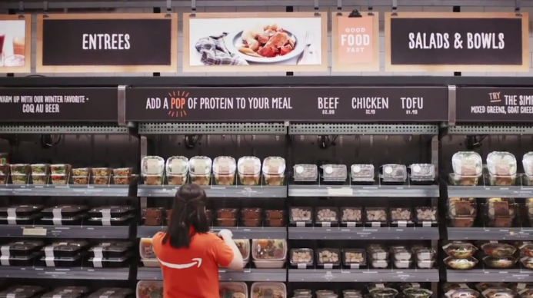
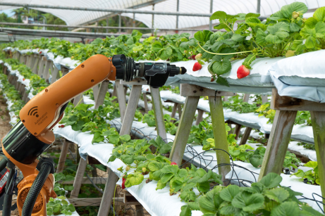
3. Qualche idea sul futuro
L’impatto generalizzato delle nuove tecnologie
In agricoltura → es. raccolta
Nell’industria → automazione degli stabilimenti
Nei servizi→ automazione dei servizi

Slide 21
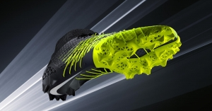


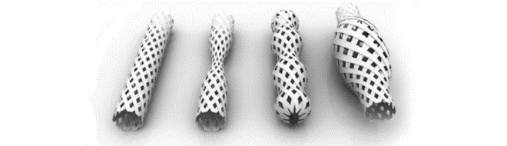
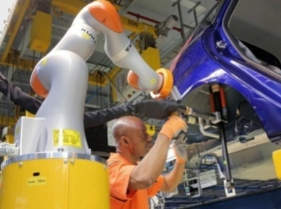
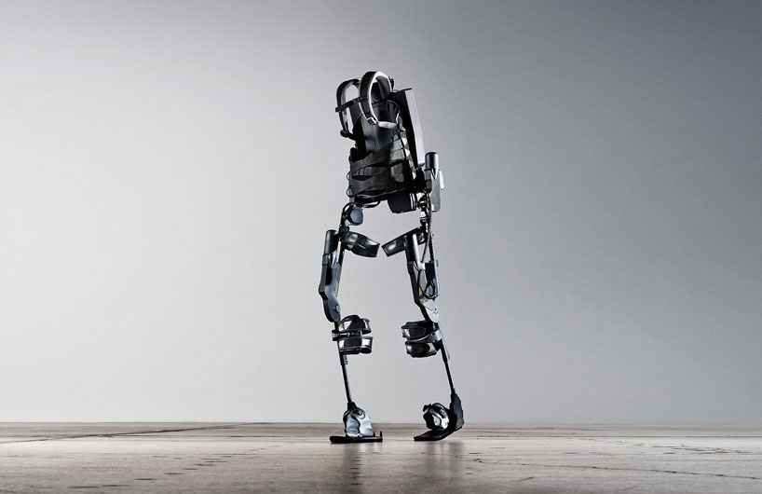
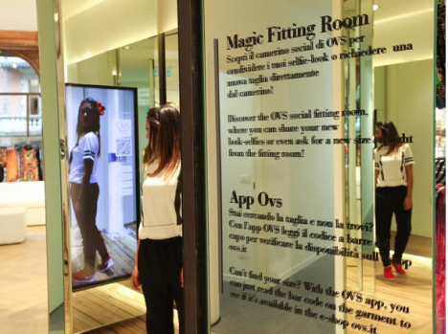

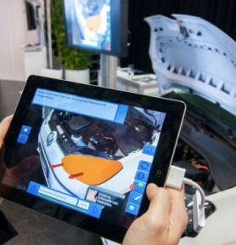
3. Qualche idea sul futuro
Tecnologia: bestia nera o opportunità?
Meccatronica, sensoristica e robotica collaborativa
Robotica a supporto del potenziamento corpo umano
Interconnessione plant to plant
Mixed reality
Virtualizzazione sistemi IT
Manifattura additiva 3D e 4D
Nano-manufacturing e scienza dei nuovi materiali
Contaminazione fra digitale e creatività artigiana
Manifattura additiva e prototipazione 3D
Nanomateriali
Stent autoadattanti in stampa “4D”
Realtà virtuale
Il camerino virtuale
Sensoristica e diagnostica preventiva
Robot collaborativi e esoscheletri

Slide 22
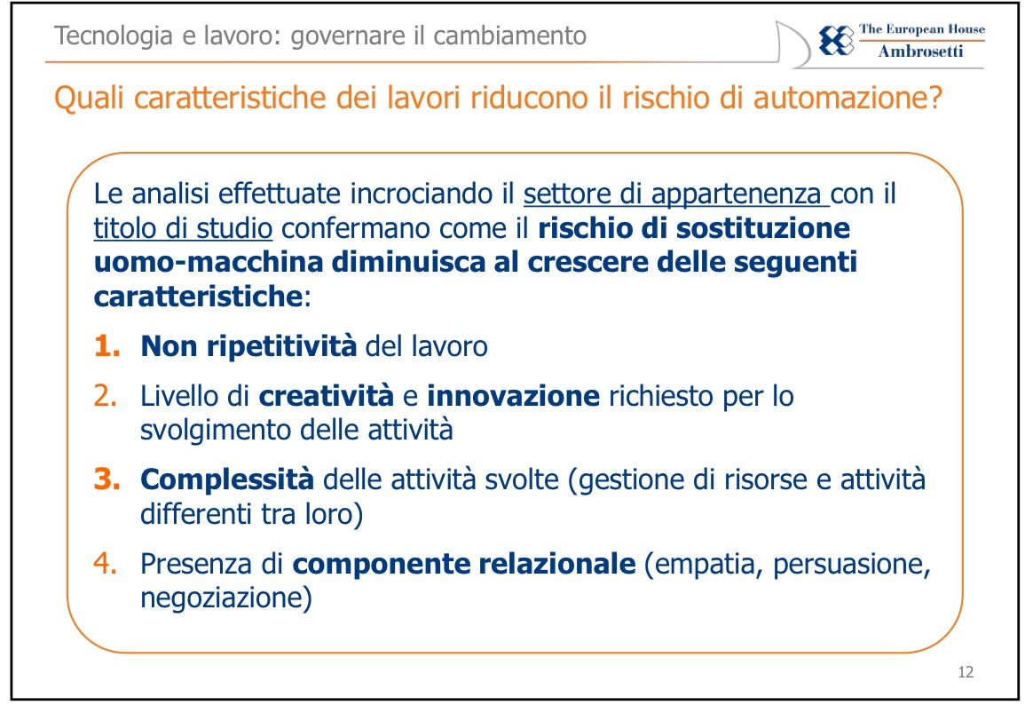
3. Qualche idea sul futuro
Tecnologia: bestia nera o opportunità?

Slide 23
Le soft skill più richieste dal mercato del lavoro nel 2020 per sopravvivere all'automazione
PROBLEM SOLVING IN SITUAZIONI COMPLESSE
In un contesto economico e professionale che richiede sempre più spesso flessibilità e capacità di adattamento, oltre che una certa abilità nel saper “leggere” i nuovi contesti di riferimento, comprensione, gestione e soluzione di qualsiasi genere di problematica sono competenze indispensabili.
PENSIERO CRITICO
Osservazione e ascolto. Sono queste altre due parole chiave del mondo del lavoro di domani.
CREATIVITÀ
In un contesto professionale ad alto tasso di competitività, innovazione e creatività possono fare la differenza. Grazie alla creatività, è possibile trovare una visione “originale” per la propria azienda, in grado di differenziarla dalle altre realtà presenti all’interno del mercato.
GESTIONE DELLE PERSONE
Questa competenza non si riferisce esclusivamente al “saper organizzare”, per esempio, una squadra, quant’anche all’abilità nel motivare e valorizzare le persone che fanno parte della squadra stessa.
SAPERSI COORDINARE CON L’ALTRO
Dare un proprio contributo rinunciando a manie di protagonismo. Ecco l’essenza del coordinamento tra componenti dello stesso team.
Fonte: World Economic Forum, The Future of Jobs Report, 2 luglio 2018

Slide 24
Le soft skill più richieste dal mercato del lavoro nel 2020 per sopravvivere all'automazione
INTELLIGENZA EMOTIVA
Riconoscere, comprendere e gestire le emozioni, le proprie come anche e soprattutto quelle degli altri.
CAPACITÀ DI GIUDIZIO E DECISIONISMO
Se l’osservazione e l’ascolto sono due componenti fondamentali nel lavoro di domani, altrettanto indispensabile è la capacità di prendere decisioni strategiche nel momento più opportuno.
ORIENTAMENTO AL SERVIZIO
Essere “orientati al servizio” ha a che vedere con una certa predisposizione circa l’essere premurosi e collaborativi rispetto alle esigenze degli altri.
NEGOZIAZIONE
Certe situazioni, oltre al semplice buon senso, richiedono una competenza strategica come la negoziazione.
FLESSIBILITÀ
Questa competenza entra in gioco in diversi momenti della nostra vita sia privata che professionale. Quando a cambiare sono i contesti e le situazioni intorno a noi, di riflesso dovranno cambiare le nostre risposte e i nostri comportamenti.
Fonte: World Economic Forum, The Future of Jobs Report, 2 luglio 2018

Slide 25

3. Qualche idea sul futuro
I lavori ibridi
Il lavoro ibrido
  combina e integra
    Competenze tecniche, gestionali, professionali
    Skills informatiche
    Skills digitali
    Soft Skills
      Comunicare nei social network, interagire con altre persone attraverso la mediazione o l’uso di tecnologie digitali, orientamenti per svolgere in modo efficace la propria attività in ambienti di lavoro in cui lo spazio (fisico e sociale) e il tempo (aziendale e personale) assumono configurazioni «non tradizionali».

Slide 26
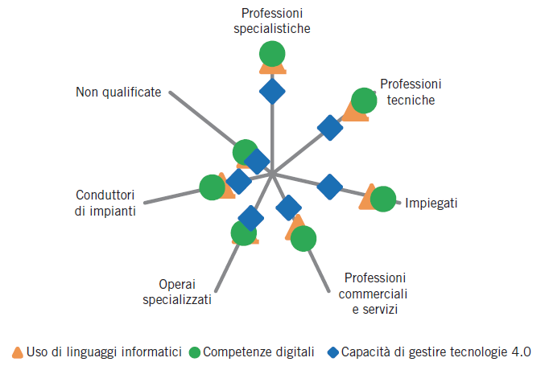
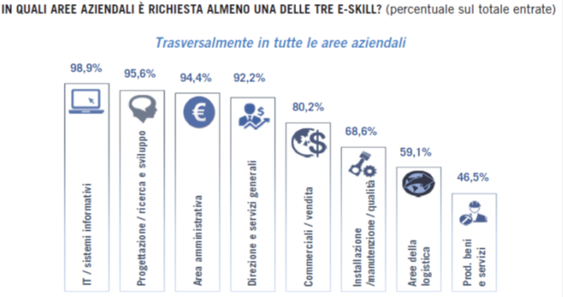
3. Qualche idea sul futuro
La trasversalità delle competenze digitali
Grado di possesso richiesto per gruppi professionali e aree aziendali di inserimento
Analisi condotta sul totale previsioni assunzioni in Italia nel 2017

Slide 28
Crescenti difficoltà di reclutamento in un mercato del lavoro sempre più complesso
Mismatch domanda/offerta di lavoro
“… è diventata una missione reperire personale”
“… le aziende hanno richieste sempre più specifiche”
Profili professionali e competenze trasversali
“… serve oggi passare a forme più sofisticate di integrazione fra competenze specialistiche, sistemiche e comportamentali”
Invecchiamento delle forze di lavoro; nuove generazioni in calo (e in fuga)
…

Slide 29

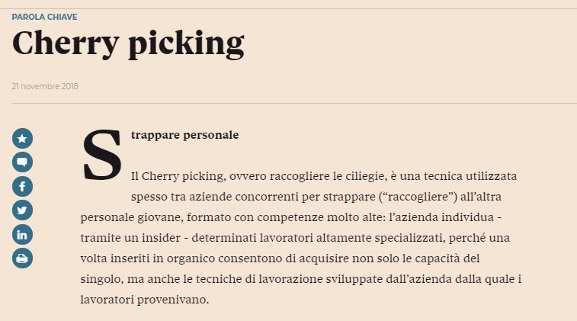
https://www.ilsole24ore.com

Slide 30
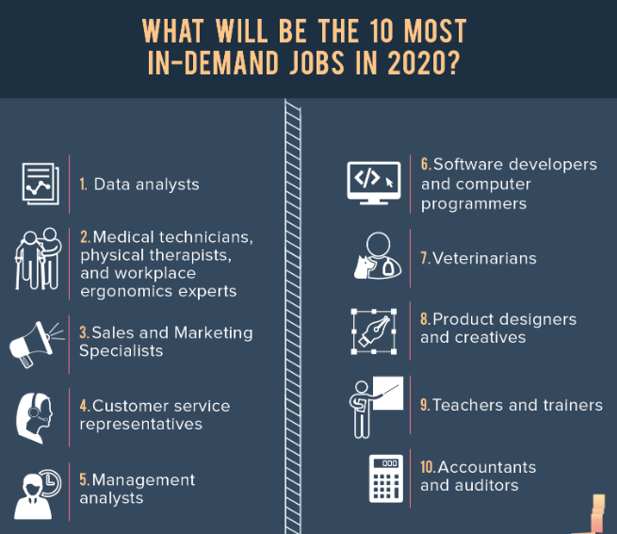
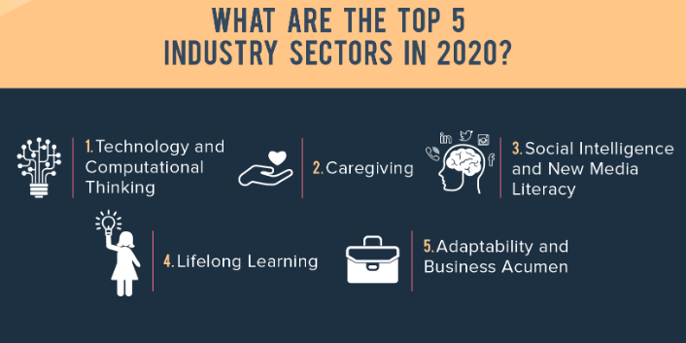
3. Qualche idea sul futuro
Il lavoro nel 2020 come immaginato dal World Economic Forum
Fonte: World Economic Forum, The Future of Jobs Report, 2 luglio 2018

Slide 31

Contatti
tiziano.barone@venetolavoro.it
+39 0412919311
Veneto Lavoro
Via Ca’ Marcello 67/B – 30174 Mestre Venezia | 041.2919311
mail.lavoro@venetolavoro.it | protocollo@pec.venetolavoro.it
venetolavoro.it | #venetolavoro
© Veneto Lavoro

